Slide 1
R-RYGBP DA VINCI XI: ANALISI DELLA LEARNING CURVE DELLA NOSTRA ESPERIENZA MONOCENTRICA
S. Rinaldi
V. Girardi, J. N. Marin, A. Gonta, M. Gualtierotti, N. Simonotti, L. Morini, G. Ferrari
Ospedale Ca' Granda Niguarda Chirurgia Oncologica Mini-Invasiva - Ospedale Busto Arsizio Chirurgia Generale

Slide 2



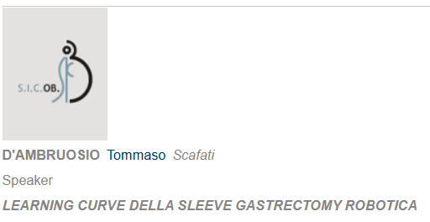
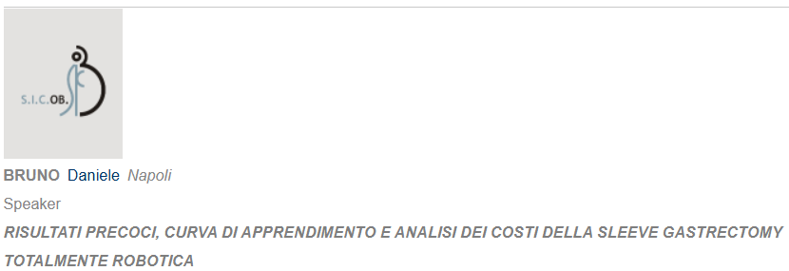
INTRODUZIONE - Nascita di un’idea…

Slide 3
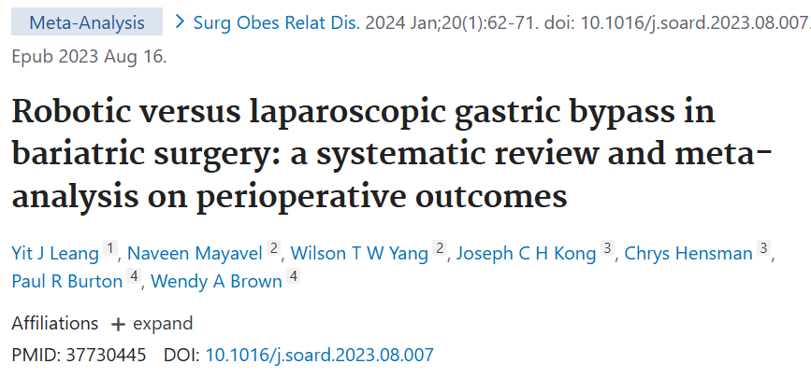
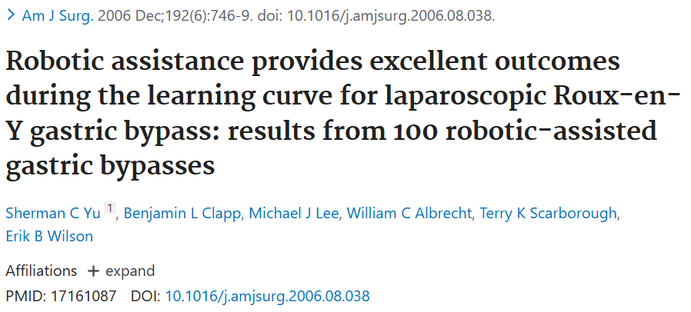
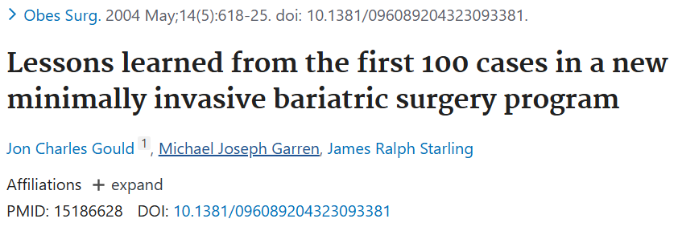
INTRODUZIONE - Stato dell’Arte del R-RYGBP
La chirurgia bariatrica robot-assistita rappresenta un'evoluzione dell’approccio tradizionale laparoscopico; al fine di validarla, la letteratura si è riempita di vari lavori incentrati non solo sui dati di sicurezza delle prime esperienze monocentriche, ma anche sul confronto tra i due approcci in termini di curva di apprendimento, complicanze e tempi operatori.
Il L-RYGBP ha una learning curve iniziale di circa 100 casi, complicanze precoci al 10-15% e tempi operatori medi di 120-150 minuti.​
Invece per il R-RYGBP è sono riportati bassi tassi di complicanze (2.5-9.4%) nei primi 100 casi, con tempi operatori iniziali 140-238 minuti che calano significativamente dopo 30-50 procedure, anche meno per chirurghi esperti laparoscopici.​
Meta-analisi recenti mostrano inoltre come R-RYGB e L-RYGBP siano equivalenti per leak (0.9-1.6%), stenosi (3%) e mortalità, ma con lieve aumento reinterventi (4.4% vs 3.4%) e tempi operatori più lunghi per R-RYGBP.

Slide 4
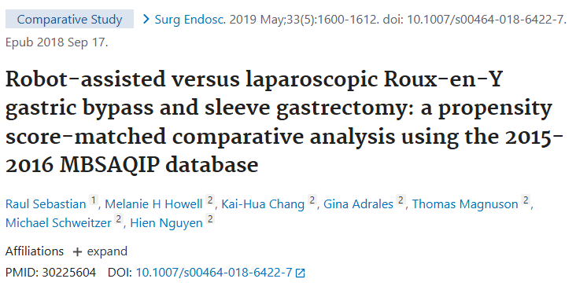
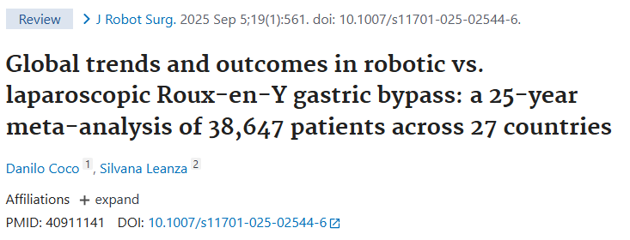
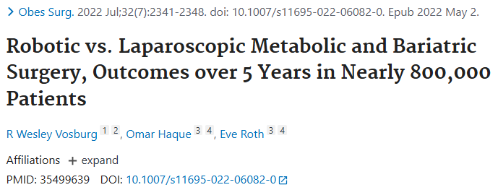
INTRODUZIONE - Stato dell’Arte del R-RYGBP
Nella letteratura più recente i risultati, specialmente per il RYGBP, della robotica sono non solo sicuri, ma migliori della laparoscopia in alcuni ambiti
Tempi operatori più lunghi ma perdite ematiche inferiori
Riduzione progressiva dei costi
Vantaggio in termini di morbilità soprattuto per le procedure conversione

Slide 5

OBIETTIVI DELLO STUDIO
PRIMARIO: Valutare la sicurezza (complicanze precoci e tardive) e l'efficienza operatoria (tempi chirurgici) nei primi casi consecutivi di R-RYGBP con sistema Da Vinci Xi nel nostro centro ospedaliero con dati laparoscopici e robotici da letteratura
SECONDARIO: caratterizzare la curva di apprendimento mediante analisi dei tempi operatori nelle fasi iniziale (casi 1-34), intermedia (35-68) e avanzata (69-101) per il nostro centro, e anche per singolo operatore (33 casi)

Slide 6

METODI
Analisi Descrittiva Monocentrica: Studio osservazionale retrospettivo sui primi casi consecutivi di R-RYGBP (eseguito esclusivamente con piattaforma Da Vinci Xi) presso U.O. Chirurgia Generale, ASST Grande Ospedale Metropolitano Niguarda, Milano, da gennaio 2022 a dicembre 2025
Popolazione e Criteri di Inclusione
Pazienti ≥18 anni, BMI ≥40 kg/m² (o ≥35 con comorbidità)
Procedure primarie e secondarie di R-RYGB eseguite con Da Vinci Xi

Slide 7
RISULTATI
Caratteristiche cliniche demografiche - variabili categoriche (%) e numeriche
SESSO
MASCHILE | 19 | 18,81188119
FEMMINILE | 82 | 81,18811881
 | MEDIA±DS | RANGE
ETA' | 48,88±9,90 | 26-70
BMI | 42,46±6,29 | 20,7-56,7

Slide 8
RISULTATI
Caratteristiche cliniche demografiche - variabili categoriche (%) e numeriche
DMT2 | ASSENTE | COMPENSATO | SCOMPENSATO
 | 85,14 | 11,88 | 2,97
IPERTENSIONE | ASSENTE | IN TERAPIA CON 0 O 1 FARMACO | IN TERAPIA CON 2+ O PIU' FARMACI
 | 61,38 | 29,7 | 7,92
OSAS | ASSENTE | PRESENTE
 | 81,19 | 18,81

Slide 9
RISULTATI
Caratteristiche chirurgiche
REDO | 24 | 23,76
Intervento associato | 23 | 23,53
Colecistectomia | 10 | 43,48
TEMPO CHIRURGICO | MEDIA±DS | RANGE
 | 208±63 | 122-553
PERDITE EMATICHE | < 25mL | 25-100mL | > 100mL | RANGE
 | 50,50% | 46,54% | 2,96% | 10-250

Slide 10
RISULTATI
Variabili postoperatorie
TEMPO DI DEGENZA | MEDIA±DS | RANGE
 | 3,77±2,34 | 2-21
VARIABILE | CASI | PERCENTUALE
FISTOLA | 2 | 1,98
SSI | 2 | 1,98
RIAMMISSIONI | 3 | 2,97
REINTERVENTI | 4 | 3,96

Slide 11
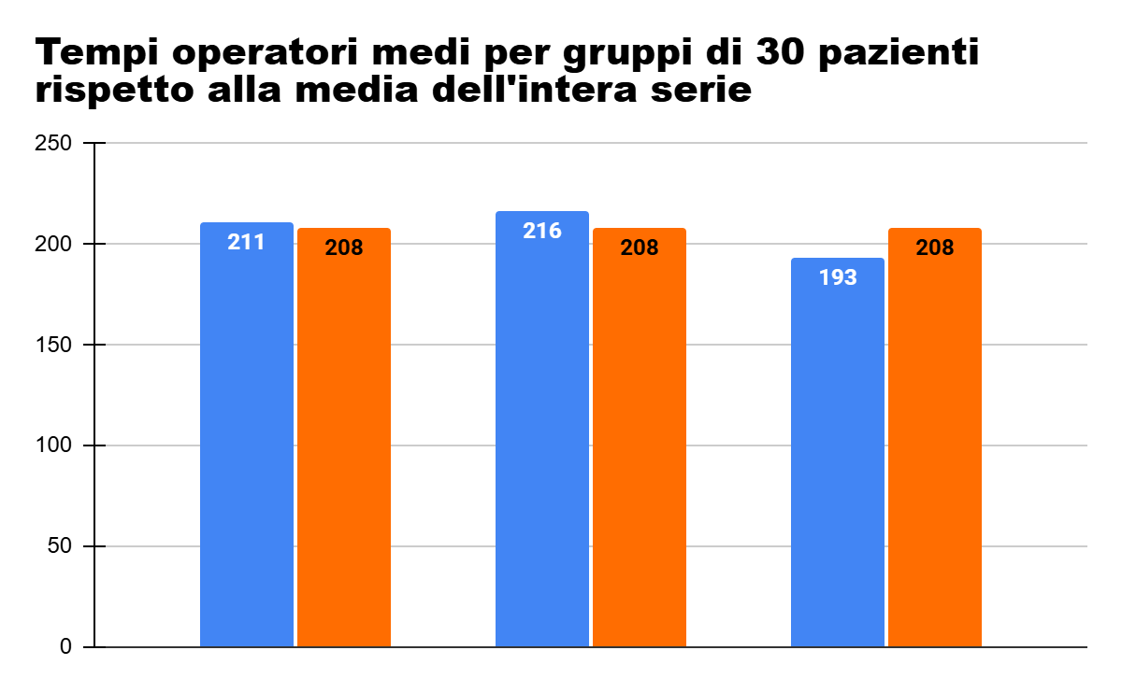
RISULTATI
FASE
INIZIALE
FASE INTERMEDIA
FASE
AVANZATA

Slide 12
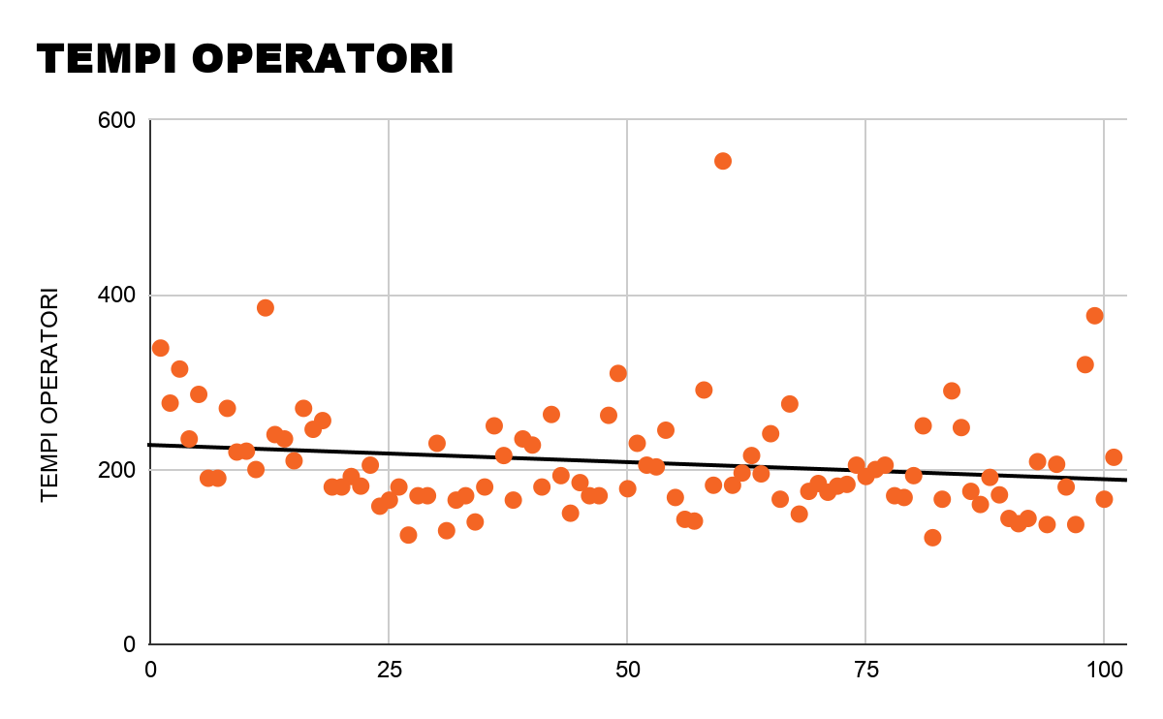
RISULTATI - Singolo operatore

Slide 13



RISULTATI - Singolo operatore
La standardizzazione di una tecnica la rende non solo riproducibile ma anche trasferibile a qualcun altro, riducendo non solo i tempi operatori del singolo ma di tutta l’equipe
Recente primo caso da cute a cute di un giovane chirurgo nel nostro centro completato in 172 minuti
L'insegnamento è il più grande atto di ottimismo. (Colleen Wilcox)

Slide 14

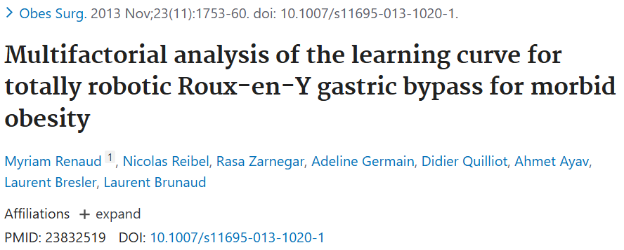
CONCLUSIONI
I dati relativi alle complicanze post-operatorie precoci risultano paragonabili alla letteratura
Reinterventi leggermente inferiori rispetto a quanto riportato nello studio citato (3.96% vs 9%)
Media complessiva di 208 minuti
Apprezzabile riduzione dalla fase iniziale a quella avanzata dei tempi operatori, con plateau della curva di apprendimento pressoché raggiunto
RYGBP con Da Vinci Xi si conclude essere fattibile e sicuro dai dati emersi nel nostro centro

Slide 15

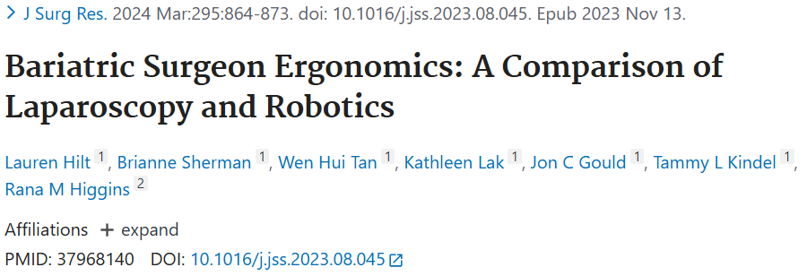
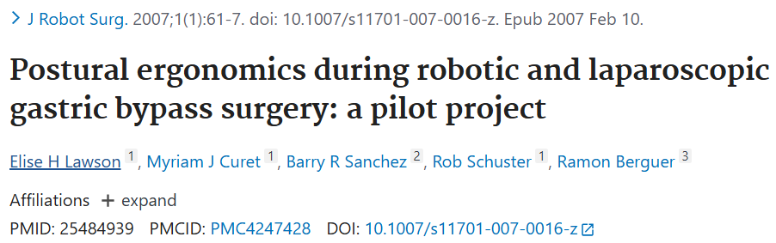
CONCLUSIONI - Piccola aggiunta
Il robot riduce lo stress posturale, soprattutto a livello di schiena/spalle, ma non elimina del tutto il rischio di disturbi muscoloscheletrici
In un discorso costi-benefici, la maggiore comodità del chirurgo è uno degli argomenti a favore del robot, ma la letteratura in tal senso è ancora limitata

Slide 16

TAKE HOME MESSAGES
L'implementazione del bypass gastrico robot-assistito in un centro bariatrico italiano risulta avere outcomes sovrapponibili a quelli riportati in letteratura, evidenziando l'applicabilità della robotica nei contesti del SSN italiano
Anche nel nostro caso, la curva di apprendimento per R-RYGBP si stabilizza entro circa i primi 50 casi in chirurghi esperti in laparoscopia, con plateau dei tempi operatori, indicando una transizione sostenibile dalla laparoscopia alla robotica

Slide 17

Grazie dell’attenzione!

Slide 18
Bibliografia
Gould JC, Garren MJ, Starling JR. Lessons learned from the first 100 cases in a new minimally invasive bariatric surgery program. Obes Surg. 2004 May;14(5):618-25. doi: 10.1381/096089204323093381. PMID: 15186628.
Yu SC, Clapp BL, Lee MJ, Albrecht WC, Scarborough TK, Wilson EB. Robotic assistance provides excellent outcomes during the learning curve for laparoscopic Roux-en-Y gastric bypass: results from 100 robotic-assisted gastric bypasses. Am J Surg. 2006 Dec;192(6):746-9. doi: 10.1016/j.amjsurg.2006.08.038. PMID: 17161087.
Leang YJ, Mayavel N, Yang WTW, Kong JCH, Hensman C, Burton PR, Brown WA. Robotic versus laparoscopic gastric bypass in bariatric surgery: a systematic review and meta-analysis on perioperative outcomes. Surg Obes Relat Dis. 2024 Jan;20(1):62-71. doi: 10.1016/j.soard.2023.08.007. Epub 2023 Aug 16. PMID: 37730445.
Renaud, M., Reibel, N., Zarnegar, R. et al. Multifactorial Analysis of the Learning Curve for Totally Robotic Roux-en-Y Gastric Bypass for Morbid Obesity. OBES SURG 23, 1753–1760 (2013). https://doi.org/10.1007/s11695-013-1020-1
Hilt L, Sherman B, Tan WH, Lak K, Gould JC, Kindel TL, Higgins RM. Bariatric Surgeon Ergonomics: A Comparison of Laparoscopy and Robotics. J Surg Res. 2024 Mar;295:864-873. doi: 10.1016/j.jss.2023.08.045. Epub 2023 Nov 13. PMID: 37968140.
Sebastian R, Howell MH, Chang KH, Adrales G, Magnuson T, Schweitzer M, Nguyen H. Robot-assisted versus laparoscopic Roux-en-Y gastric bypass and sleeve gastrectomy: a propensity score-matched comparative analysis using the 2015-2016 MBSAQIP database. Surg Endosc. 2019 May;33(5):1600-1612. doi: 10.1007/s00464-018-6422-7. Epub 2018 Sep 17. PMID: 30225604.
Coco D, Leanza S. Global trends and outcomes in robotic vs. laparoscopic Roux-en-Y gastric bypass: a 25-year meta-analysis of 38,647 patients across 27 countries. J Robot Surg. 2025 Sep 5;19(1):561. doi: 10.1007/s11701-025-02544-6. PMID: 40911141.
Spurzem GJ, Broderick RC, Kunkel EK, Hollandsworth HM, Sandler BJ, Jacobsen GR, Horgan S. Robotic bariatric surgery reduces morbidity for revisional gastric bypass when compared to laparoscopic: outcome of 8-year MBSAQIP analysis of over 40,000 cases. Surg Endosc. 2024 Nov;38(11):6294-6304. doi: 10.1007/s00464-024-11192-0. Epub 2024 Aug 23. PMID: 39179689; PMCID: PMC11525439.

Slide 19
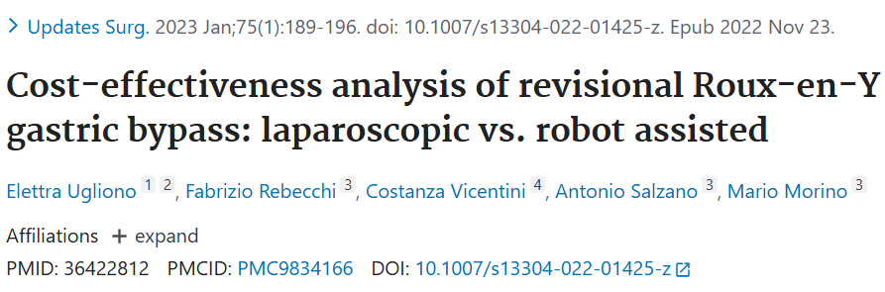
QUELLO CHE CHIEDONO TUTTI: Ma i costi?
RYGBP primario: esistono solo analisi di costo (R‑RYGB vs L‑RYGB) che mostrano costi in genere più alti per il robot o, in alcuni centri, simili grazie a minore LOS/costi di materiale; manca per ora una analisi cost‑effectiveness
RYGBP revisionale: robotico è più costoso che laparoscopico, con una differenza media di circa 2.401€
Il robot “evita” circa 12,7 complicanze ogni 100 pazienti: 18.906,3 €/complicanza evitata
ICUR (incremental cost‑utility ratio): 48.022€/QALY, inferiore alla soglia di willingness‑to‑pay considerata (quindi, formalmente, “accettabile”)

